Slide 1



XII Feira de Soluções
Controle Físico de Acesso com RFID e Trava Eletrônica
Grupo
04/12/2025

Slide 2



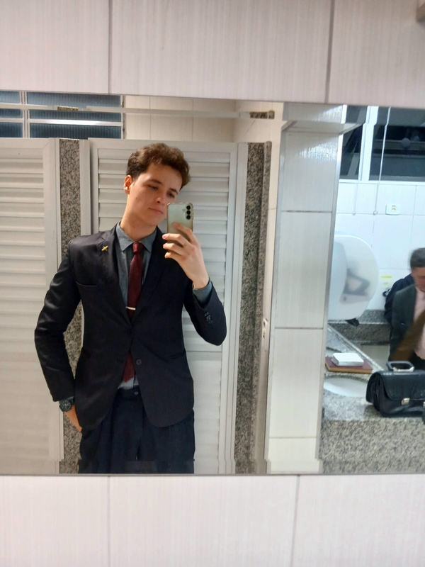
INTEGRANTES
Product Owner:
Pedro Henrique
Scrum Master:
Vinicius Santos
Scrum Team:
Mateus Aparecido
Scrum Team:
Kauã Yuri

Slide 3
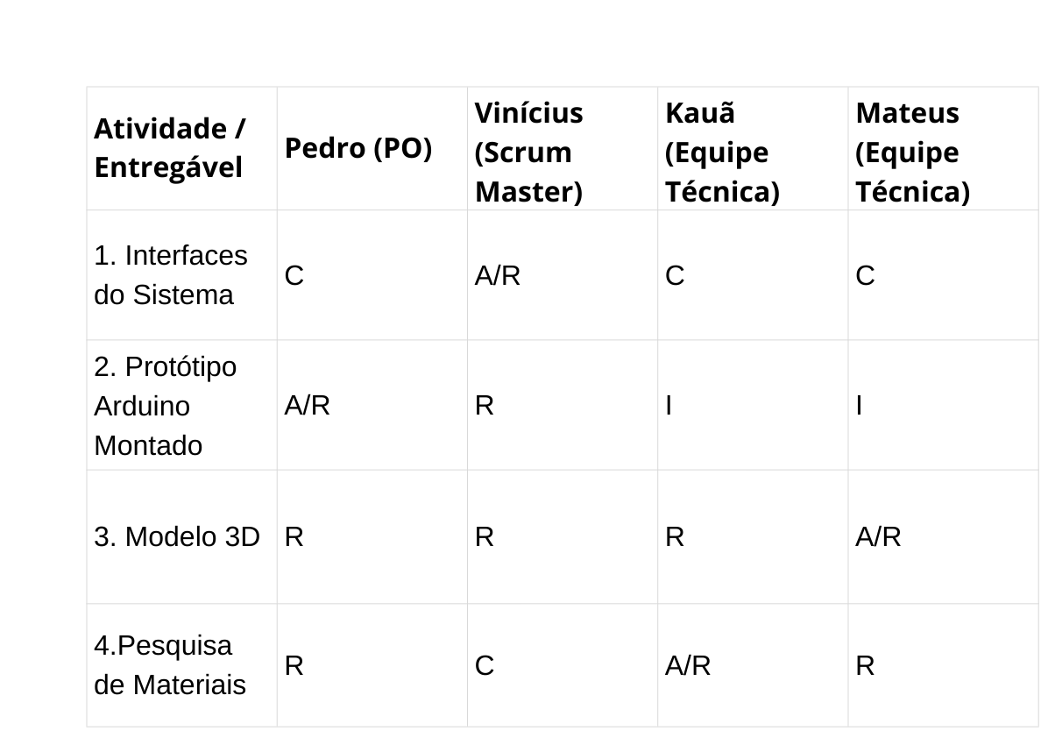
MATRIZ DE RESPONSABILIDADE
R (Responsible) → Responsável pela execução.
A (Accountable) → Responsável final pela entrega.
C (Consulted) → Consultado, auxilia tecnicamente.
I (Informed) → Informado sobre o andamento.

Slide 4
O DESAFIO
Tema: Controle Físico de Acesso com RFID e Trava Eletrônica
Este projeto propõe automatizar o controle de acesso a um carrinho de ferramentas utilizando RFID, Arduino e trava eletrônica. A justificativa é substituir o processo manual, feito com registros em papel, que facilita erros e dificulta o rastreamento.
Prof. Rodrigo Elias Pereira

Slide 5
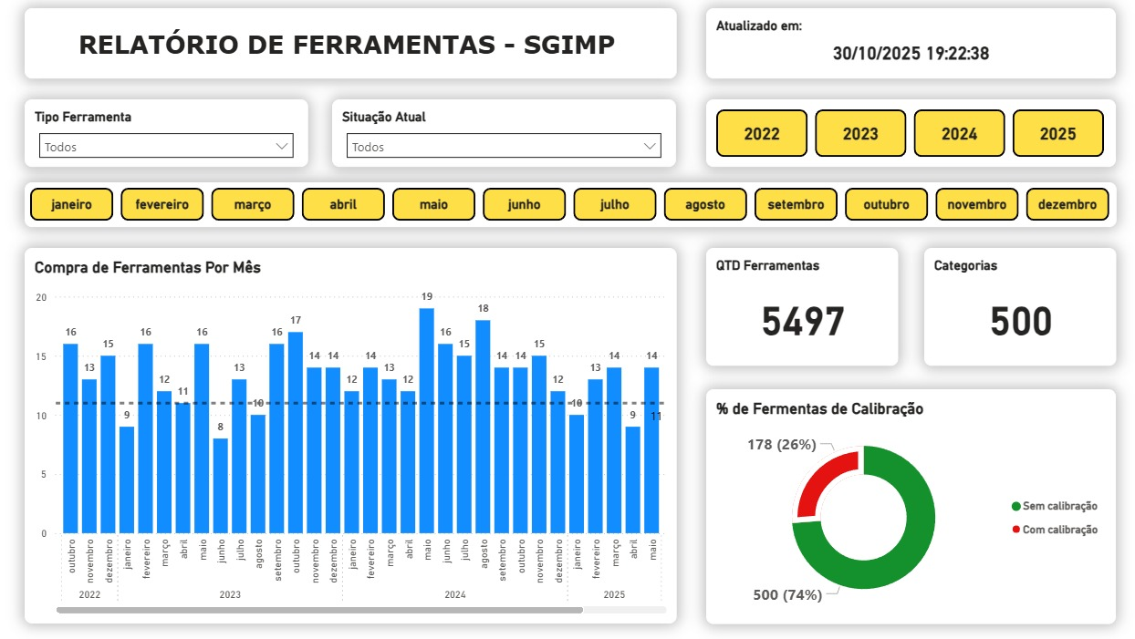
SOLUÇÃO
ETAPA: CRIAÇÃO DE INTERFACE DE MONITORAMENTO
*Valores e dados fictícios*

Slide 6
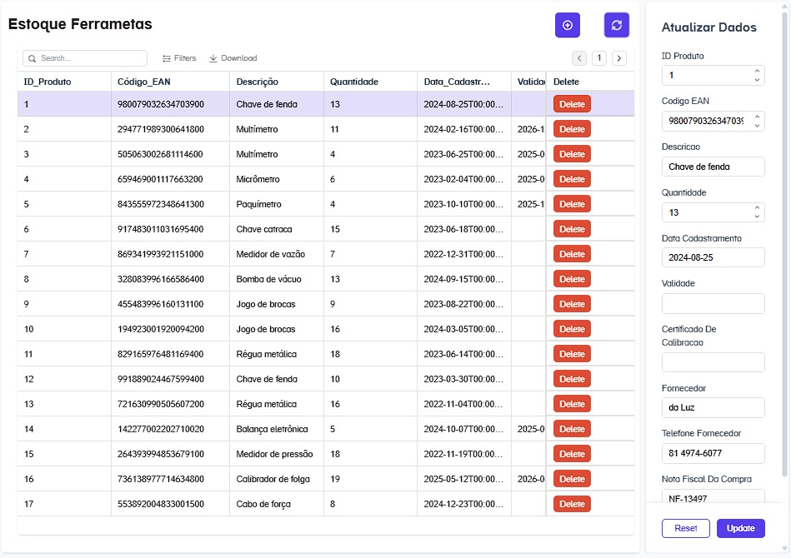
SOLUÇÃO
ETAPA: CRIAÇÃO DE INTERFACE DE MONITORAMENTO
*Valores e dados fictícios*

Slide 7
SOLUÇÃO
ETAPA: ORÇAMENTO DE TECNOLOGIAS UTILIZADAS
  Leitores NFC USB → R$50,00 até R$100,00
  PC central/notebook → R$ 1.500,00 até R$ 2.500,00
  Software (Excel/Python – open source) → R$ 0,00
  Tags/Card NFC → R$ 50,00 até R$ 150,00
  Total estimado: R$ 1.700,00 até R$ 2,750,00

Slide 8
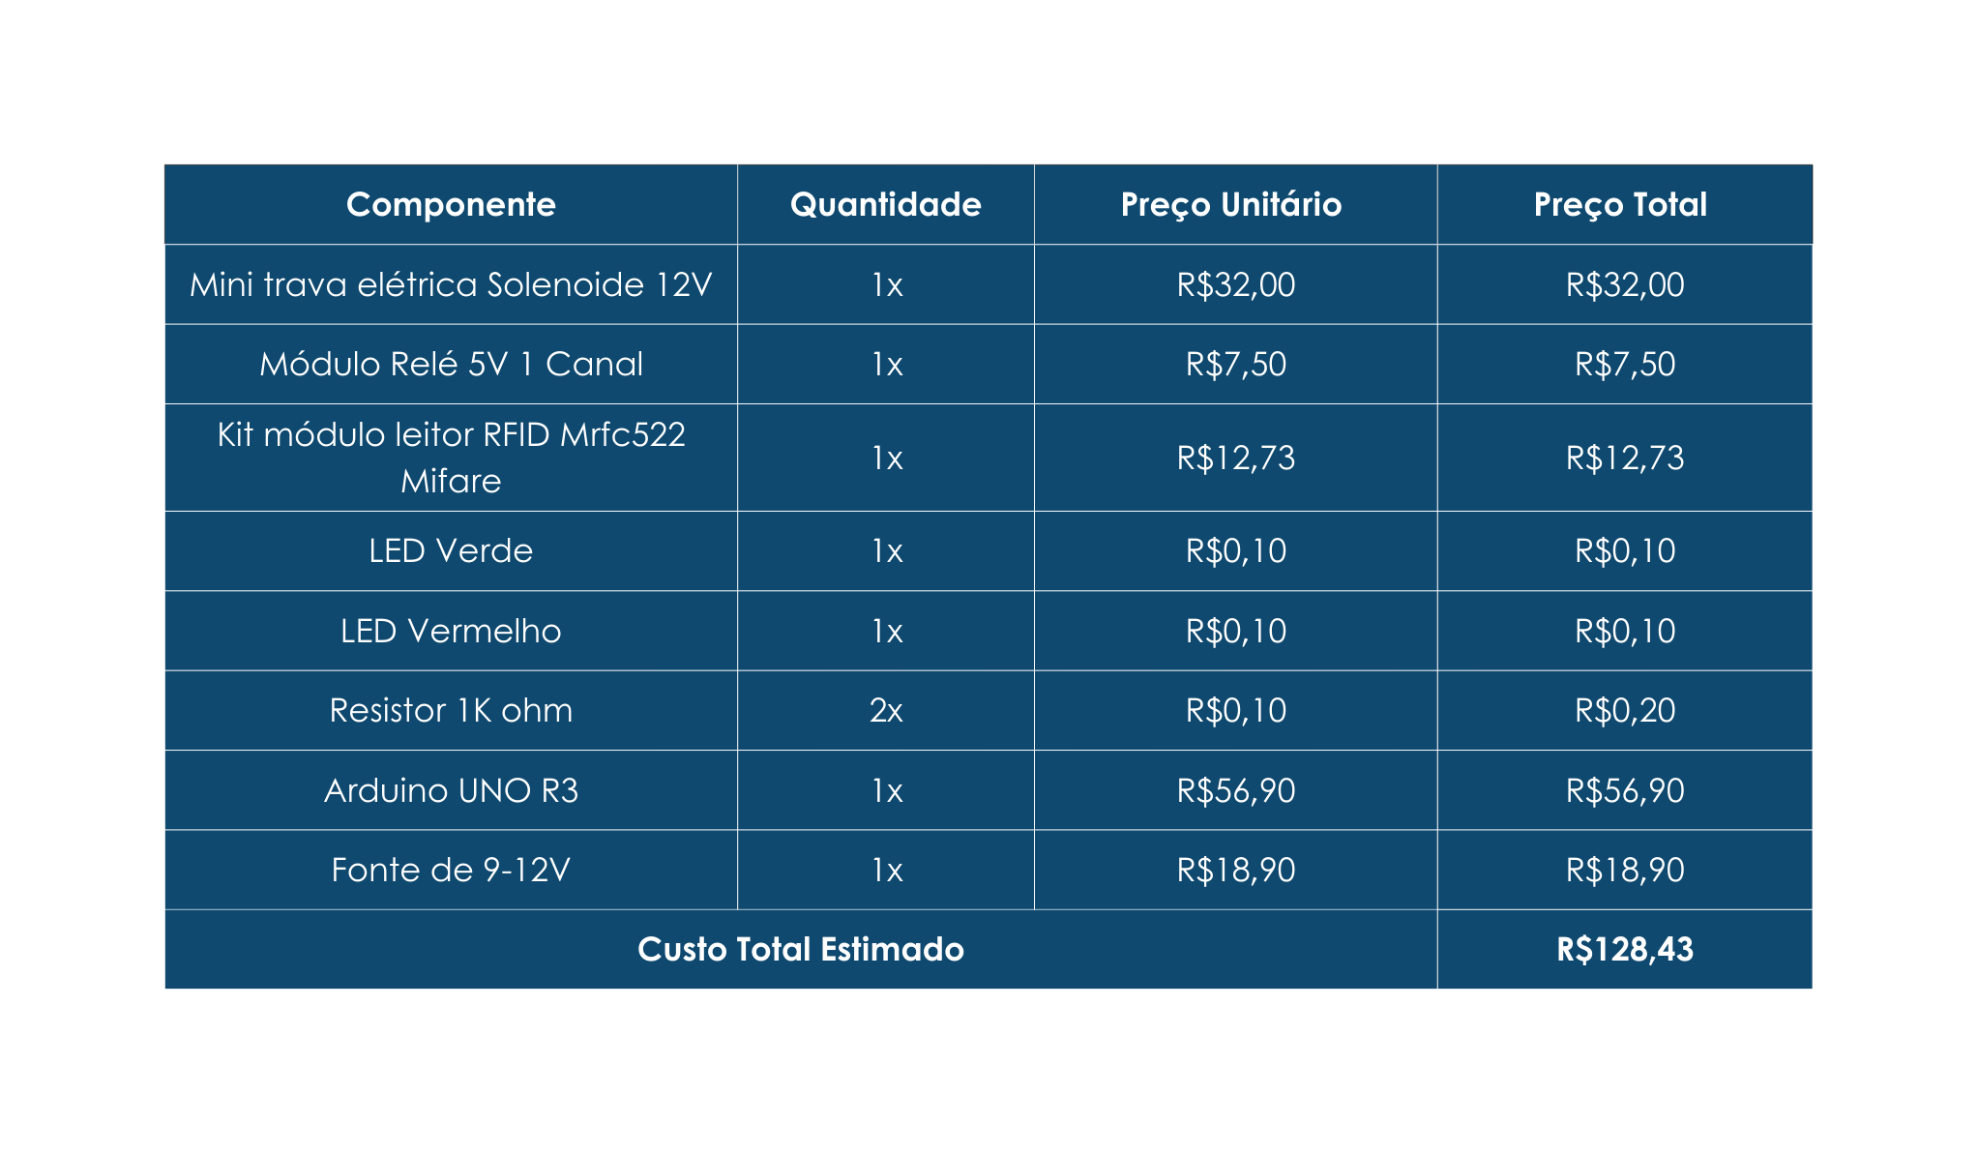
SOLUÇÃO
ETAPA: ORÇAMENTO DE TECNOLOGIAS UTILIZADAS

Slide 9
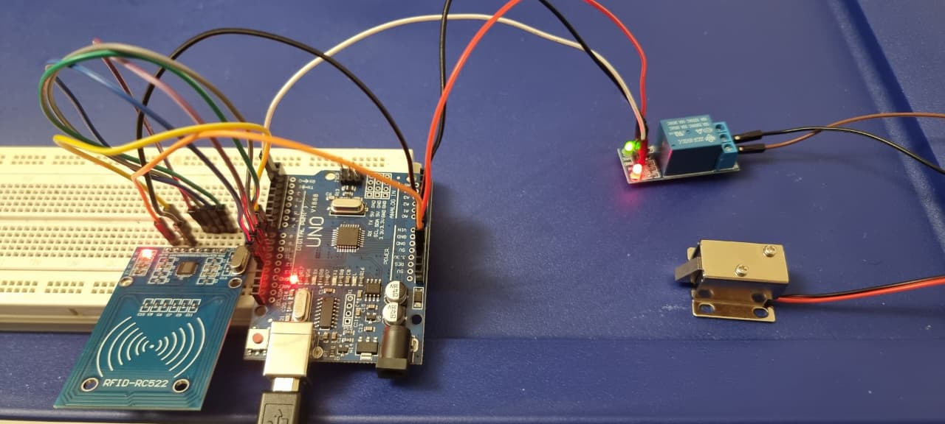
SOLUÇÃO
ETAPA: PROTÓTIPO FÍSICO MONTADO

Slide 10
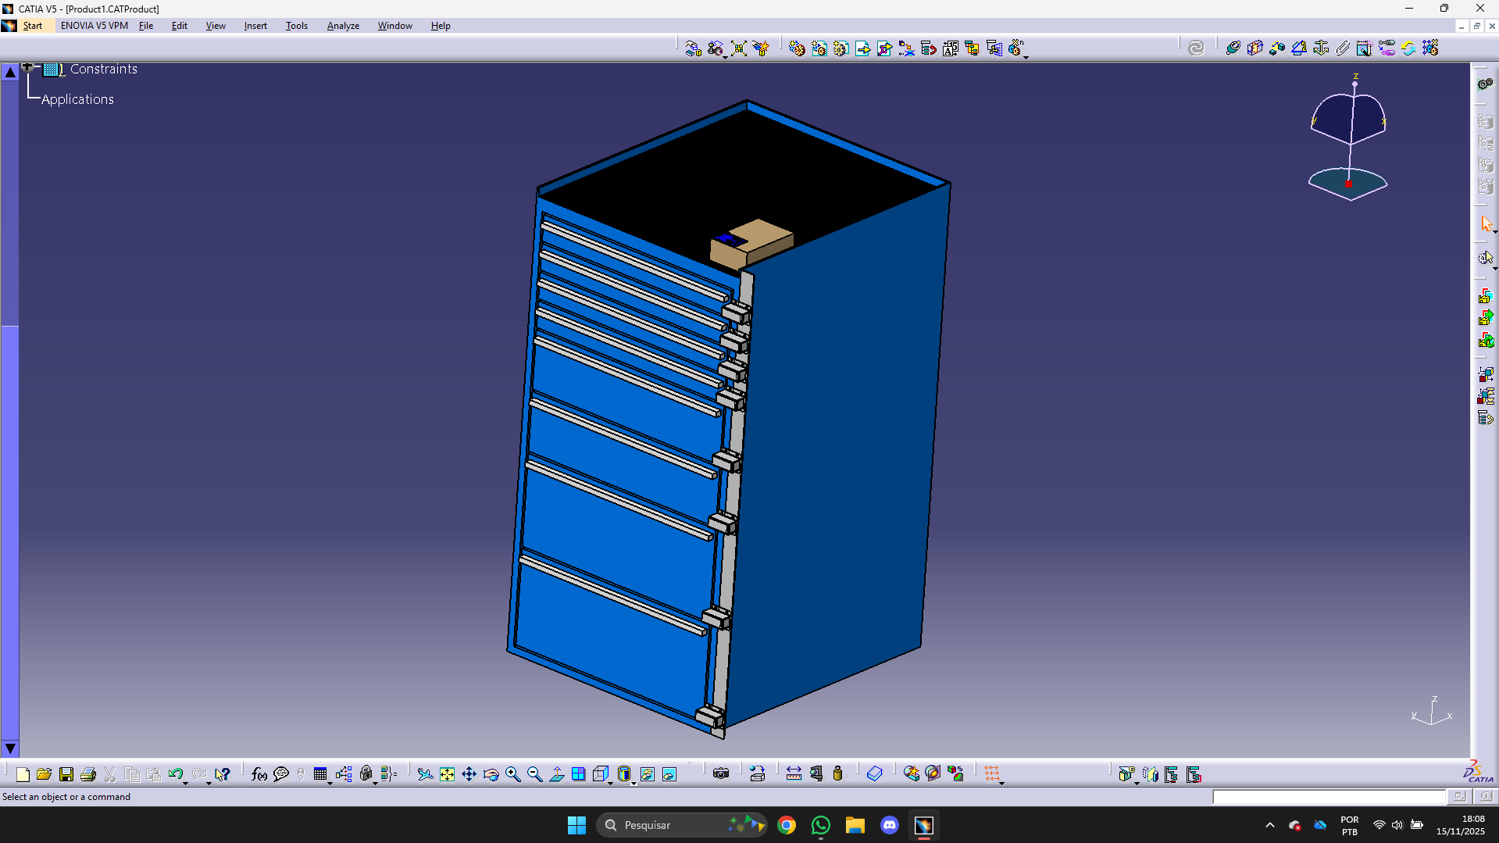

SOLUÇÃO
ETAPA: MODELAGEM 3D DO PROJETO NO CARRINHO

